Slide 1

Protocol d’Accés al Servei de Directori als sistemes Windows
SISTEMES MICROINFORMÀTICS EN XARXA
M4. UF1. INSTAL·LACIÓ I ADMINISTRACIÓ DE SO OPERATIUS EN XARXA PROPIETARIS
Notes:
<número>

Slide 2
Windows Server Active Directory
CONTINGUTS
Conceptes bàsics d’Active Directory
Introducció
Estructura
Topologia de xarxa
Webgrafia i/o material

Slide 3






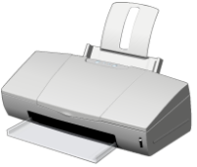
Conceptes bàsics d’Active Directory
INTRODUCCIÓ (I)
Active Directory és el servei de directori utilitzat en Windows Server
Un servei de directori emmagatzema informació sobre tots els recursos de la xarxa, com usuaris, grups, equips, arxius, impressores i aplicacions.
A més, proporciona tots els serveis que fan que la informació estigui disponible i sigui útil.

Slide 4
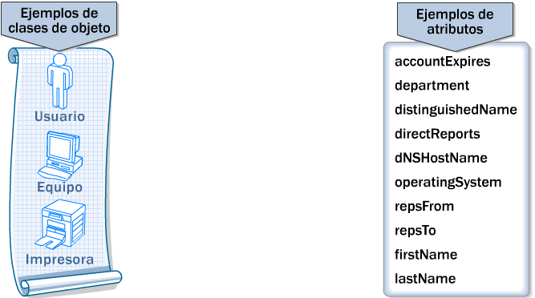
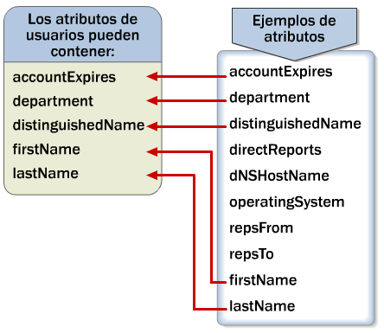
Conceptes bàsics d’Active Directory
INTRODUCCIÓ (II)
Active Directory emmagatzema informació sobre els diferents objectes en una estructura jeràrquica.
Cada objecte té atributs, com el nom d’usuari, cognom i direcció de correu; o número i ubicació de les impressores actives, la combinació dels quals fa que defineixi de forma única cadascun d’aquests objectes.

Slide 5
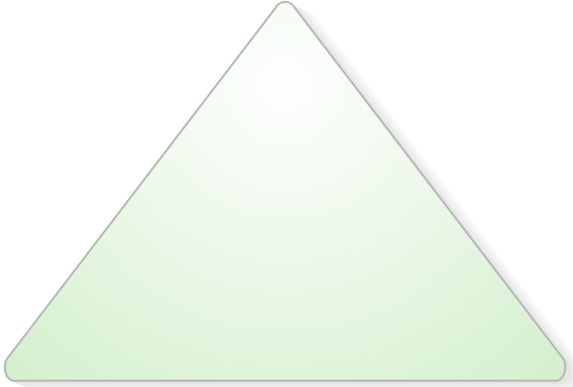




Conceptes bàsics d’Active Directory
ESTRUCTURA (I)
Els objectes es mantenen en un domini que és la unitat bàsica de la organització i seguretat d’Active Directory.
En un domini, els objectes s’organitzen en contenidors lògics anomenats unitats organitzatives o OU.
Mitjançat les OU, es pot crear una jerarquia que repliqui l’estructura d’una organització. I el que és més important, es poden delegar algunes responsabilitats administratives a unitats més petites.
OU
OU
OU

Slide 6
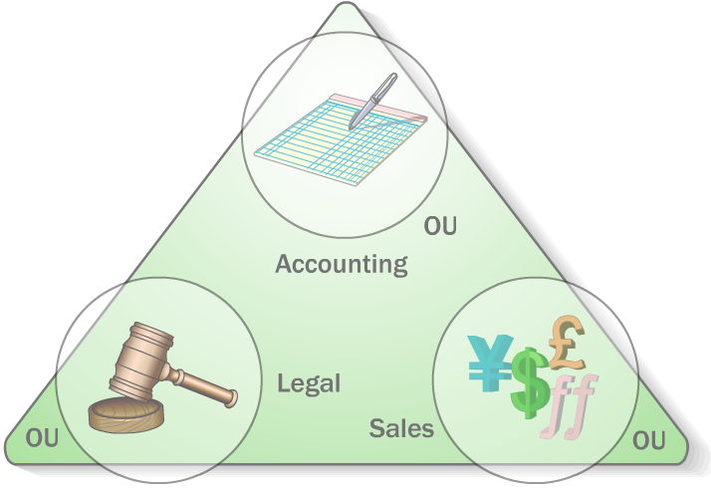
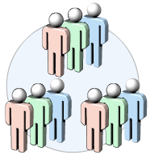
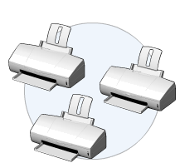
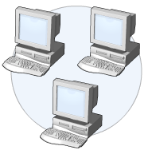
Conceptes bàsics d’Active Directory
ESTRUCTURA (II)
Les OU poden seguir diferents models jeràrquics segons la utilitat que vulguem donar.
Podem trobar OU organitzades segons la unitat empresarial o segons el tipus d’objectes que conté.
A més a més, les OU és poden niar unes dintre de les altres facilitant encara més la seva administració a través de regles administratives i de seguretat aplicades sobre una OU primària.
users
computers
printers

Slide 7
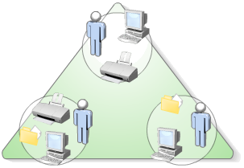
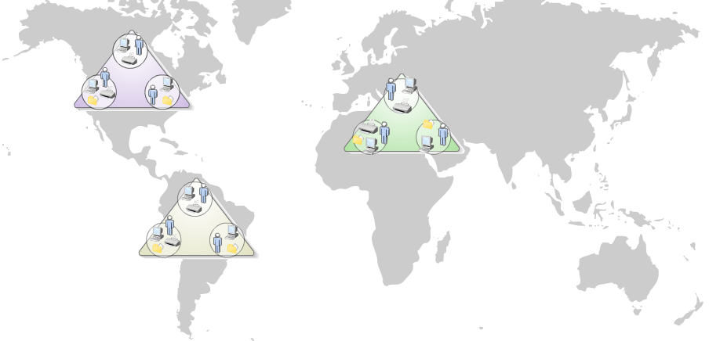
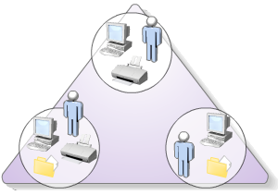
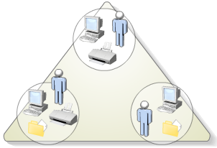
Conceptes bàsics d’Active Directory
ESTRUCTURA (III)
Tot i que les OU són útils per delegar responsabilitats administratives en un domini, els dominis múltiples són útils en xarxes on l’administració es realitza per diferents autoritats.
Seria un exemple una organització internacional on hi ha recursos que es mantenen en diferents idiomes.

Slide 8
Conceptes bàsics d’Active Directory
ESTRUCTURA (IV)
Els dominis múltiples poden formar un arbre de dominis. El domini arrel es crea el primer i serà el domini principal dels dominis secundaris agregats sota ell.
A cada domini d’un arbre se li assigna un nom mitjançant el Sistema de Noms de Domini jeràrquic o DNS. Quan anem agregant dominis al arbre, el nom del domini secundari s’agrega al nom del domini principal, reflectint així la seva relació.
midom.local
barcelona.midom.local
DNS
valencia.midom.local

Slide 9



Conceptes bàsics d’Active Directory
ESTRUCTURA (V)
Perquè els recursos de xarxa estiguin globalment disponibles pels usuaris, de manera predeterminada Active Directory afegeix dominis transparentment a través de relacions de confiança transitiva.
Les relacions de confiança fan que els recursos d’un domini estiguin disponibles per a usuaris d’altres dominis, sempre és clar, que no tinguin l’accés restringit.
La relació transitiva significa que les relacions de confiança es poden estendre automàticament a altres dominis del arbre.

Slide 10




Conceptes bàsics d’Active Directory
ESTRUCTURA (VI)
El model d’arbre de dominis múltiples es pot estendre fins crear un bosc d’arbres en organitzacions en las que calgui mantenir estructures separades.
Els arbres d’un bosc comparteixen: relacions de confiança transitives entre dominis del bosc, esquema comú i un catàleg global general.
Tots els objectes de directori de la empresa estan representats en el catàleg global (es poden localitzar), però tant sols un subconjunt de les propietats són emmagatzemades aquí (temps de resposta ràpid).
midom.local
otrodom.local
CONFIANÇA

Slide 11




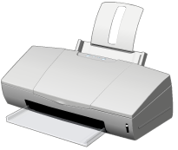
Conceptes bàsics d’Active Directory
ESTRUCTURA (VII) – Exemple
Un empleat de l’oficina de Barcelona vol enviar una copia impresa a la subsidiària de New York.
Consultarà el catàleg global d’Active Directory per buscar una impressora a la segona planta de l’oficina de la 7th Avenue en Manhattan.
El catàleg global resoldrà la consulta i retornarà la ubicació.
ESTRUCTURA (VII)
El catàleg global es replica automàticament en els controladors de domini del bosc designats com a servidors de catàleg global.
Els controladors de domini administren la informació i les interaccions dels usuaris amb Active Directory, incloent les cerques de directori en tota l’organització.
barcelona.midom.local
valencia.midom.local
Per exemple...
Notes:
<número>

Slide 12
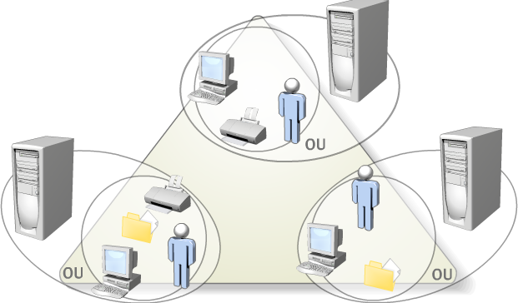
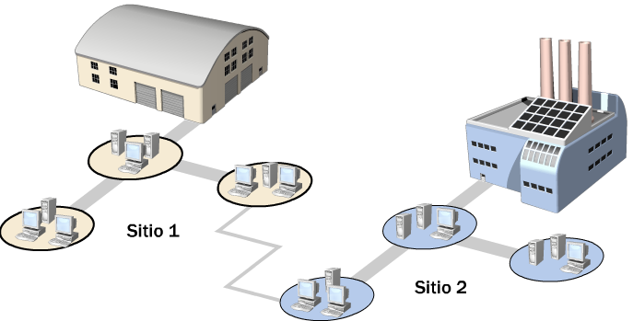

Conceptes bàsics d’Active Directory
TOPOLOGIA DE XARXA (I)
Per optimitzar el rendiment de Active Directory, pot ser beneficiós dividir la xarxa en llocs, especialment si aquests estan a ubicacions geogràfiques separades i connectades per enllaços lents.
Un lloc és una o varies subxarxes IP connectades per enllaços ràpids.
Per tant un lloc redueix el tràfic i el temps de resposta d’Active Directory.
TOPOLOGIA DE XARXA (II) – Exemple
Un usuari vol iniciar sessió, Windows Server intentarà trobar un controlador de domini en el mateix lloc del usuari per validar la seva petició.
En cas de trobar-lo farà l’inici ràpidament i sense saturar de càrrega el catàleg global.
Si no es dona una resposta positiva, cercaria al catàleg global un domini en algun dels arbres del bosc on es pogués autentificar l’usuari amb aquelles credencials.
Per exemple...
Miss
Enllaços ràpids
Hit
Enllaç lent
Miss
Hit
Enllaços ràpids

Slide 13
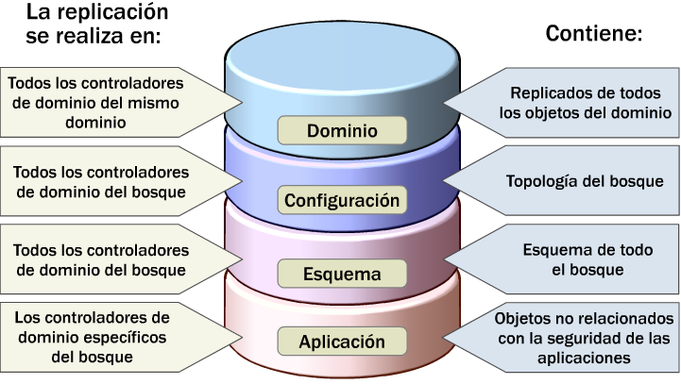
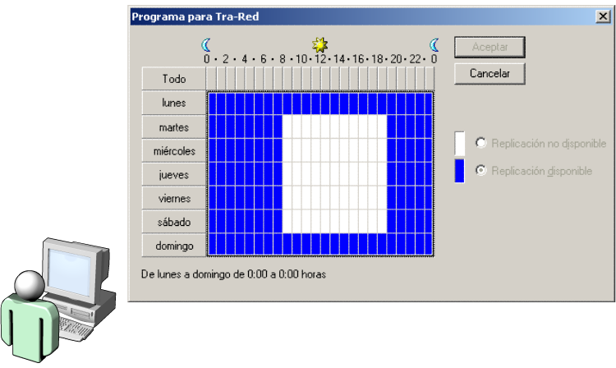
Conceptes bàsics d’Active Directory
TOPOLOGIA DE XARXA (III)
Cada lloc contindrà com a mínim un controlador de domini que executarà Active Directory i farà les funcions de replicació de la informació.
Així amb una gestió acurada dels llocs segons l’enllaç (ràpid o lent) farà disminuir la latència, o temps que es triga en replicar un canvi d’un controlador de domini en la resta.
Per exemple: replicar entre llocs units per enllaços lents només a determinades hores.

Slide 14
Webgrafia i/o material
http://www.tech-faq.com/active-directory.html
http://technet.microsoft.com/en-us/library/bb727030.aspx
http://delreguero.com/wordpress/wp-content/uploads/ASO/otros/01_intro_infraestruct_DA/media08_1.htm

